Slide 1
Veri Madenciliği
3. Hafta Dersi
Kümeleme (Clustering)
7.10.2021

Slide 2
Boyut İndirgeme (Dimensionality Reduction)
Veri biliminde, boyut indirgeme, bir verinin yüksek boyutlu bir uzaydan, düşük boyutlu bir uzaya, anlamını kaybetmeyecek şekilde dönüştürülmesidir.
Boyut indirgeme için kullanılan yaygın araçlar:
PCA (Principal Component Analysis) Temel Bileşen Analizi
LDA (Linear Discriminant Analysis) Doğrusal Diskrimant Analizi
t-SNE (t-Distributed Stochastic Neighbour Embedding) t-dağıtılmış Stokastik Komşu Yerleştirme

Slide 3
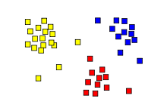
Kümeleme (Clustering)
Bir nesne kümesini (veri setini) gruplandırma işlemidir.

Slide 4
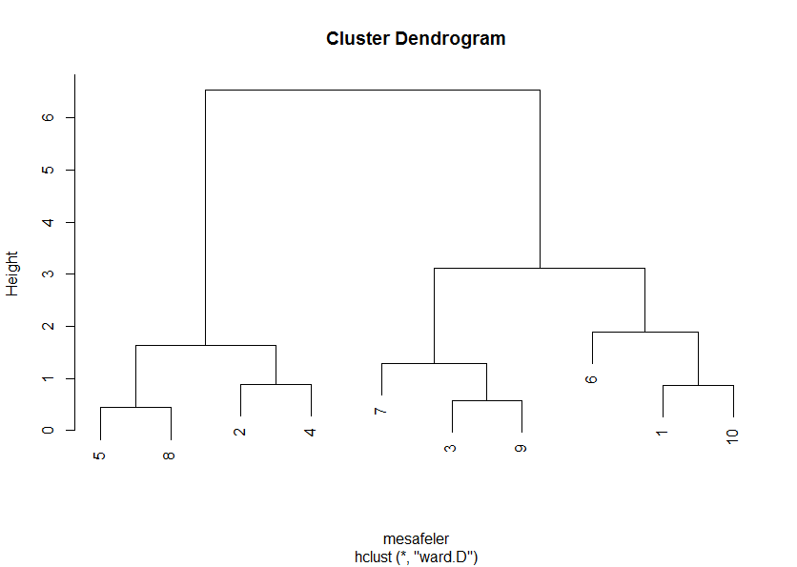
Hiyerarşik Kümeleme (Hierarchical Clustering)
Küme sayısı önceden belirtilmez.
Veri setindeki noktaların birbirine olan uzaklıkları ile kümeleme
https://www.kaggle.com/gauravduttakiit/k-means-clustering-v-s-hierarchical-clustering

Slide 5
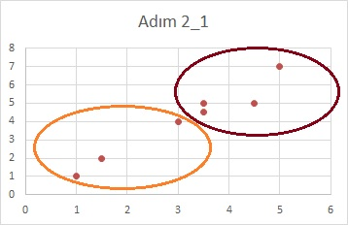
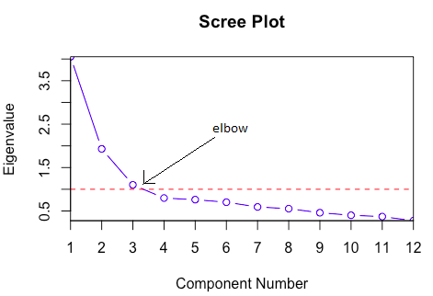
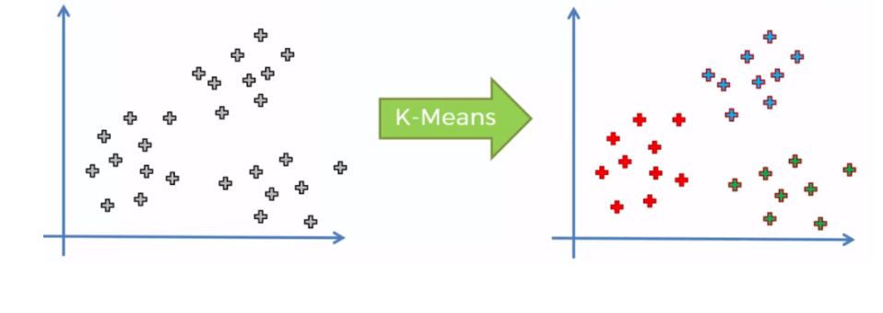
K-ortalama Kümelemesi (K-means clustering)
Kaç tane küme olduğu belirtilmelidir.
Veri setinde kaç tane küme olduğu “Scree Plot” ile belirlenir.

Slide 6
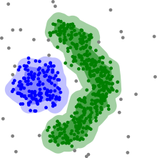
DBSCAN Kümelemesi
Yoğunluk Bazlı bir kümeleme yapılır.
Kaç tane küme olduğu önceden belirtilmez.
Parametreler: eps, min.numune

